Slide 1
Projeto Doutorado
(atualizações)
Marcos Sales

Slide 2
Progresso
Instalação e uso do MadGraph
MadGraph5_aMC@NLO v3.5.0.alpha with gamma-UPC v1.0
https://hshao.web.cern.ch/hshao/gammaupc.html
tutorial: https://cp3.irmp.ucl.ac.be/projects/madgraph/
Estudo do trabalho “gammaUPC”, de SHAO e D’Enterria
https://doi.org/10.1007/JHEP09(2022)248 (2207.03012 - ArXiv)

Slide 3
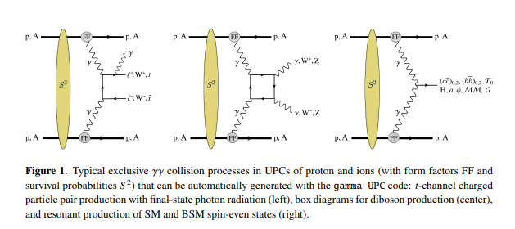
Trabalho gammaUPC

Slide 4
Geração de eventos no MadGraph5_aMC@NLO v2.6.6
A partir de geração de eventos de colisões ultraperiféricas de p-p, p-A e A-A, são realizadas predições de seções de choque para “total photon-fusion” no LHC e FCC para:
spin-even (scalar or tensor) resonances;
pares de mésons J/𝜓 ;
bósons W, Z e quark top;
Axionlike particles;
massive gravitons;
Os cálculos das seções de choque dos processos acima são feitos considerando e comparando os Form Factors:
EDFF - eletric dipole form factor
ChFF - charge form factor

Slide 5
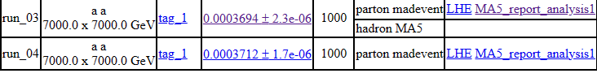

𝛾 𝛾 > t t~

Slide 6
𝛾 𝛾 > W⁺ W⁻

Slide 7
Trabalho no ECAL - PFG
semanas de Shifts: 10 a 16 de abril; (week 18, maio não foi confirmada)
Leitura do material introdutório;
  https://ecal-pfg.web.cern.ch/
  tutorial: https://indico.cern.ch/event/1186217/
    Connection to P5 ECAL machines:
Relatórios de shifts anteriores:
  https://indico.cern.ch/event/1267489/

